Slide 1
Урок окружающего мира
Урок окружающего мира

Slide 2
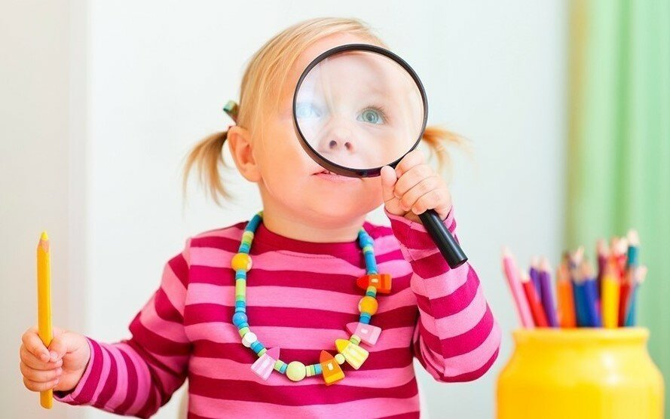
Внимательные
Активные
Любознательные

Slide 3
Проверь!
1.Б
2.В
3.Б
4. Хвойные: пихта, кедр, можжевельник.
Цветковые: груша, ирис, малина.
5.
ВОДОРОСЛИ ХВОЙНЫЕ РАСТЕНИЯ ПАПОРОТНИКИ | Хвощи Сосна Пихта Кедр Роголистник Щитовник

Slide 4
Оцени!
0 ошибок- оценка «5»
1 ошибка- оценка «4»
2 ошибки- оценка «3»
3 ошибки- оценка «2»

Slide 5
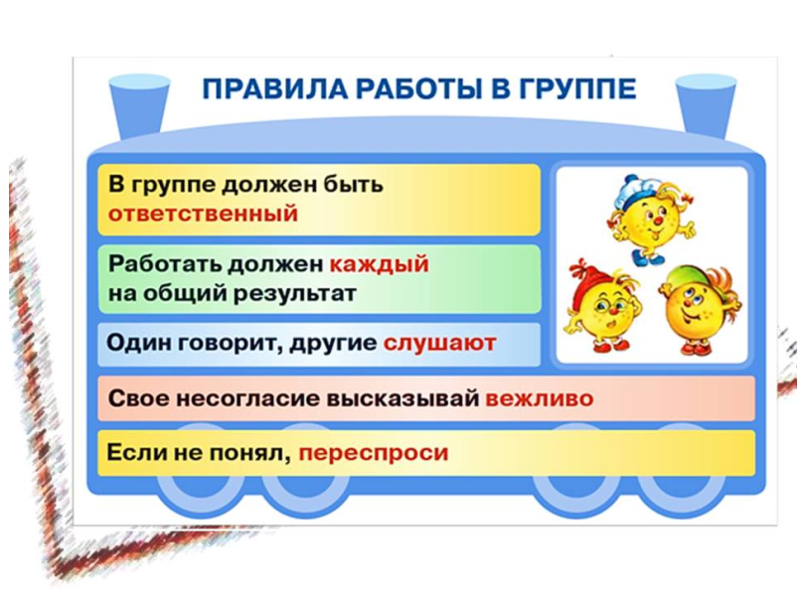
Правила работы в группе

Slide 6
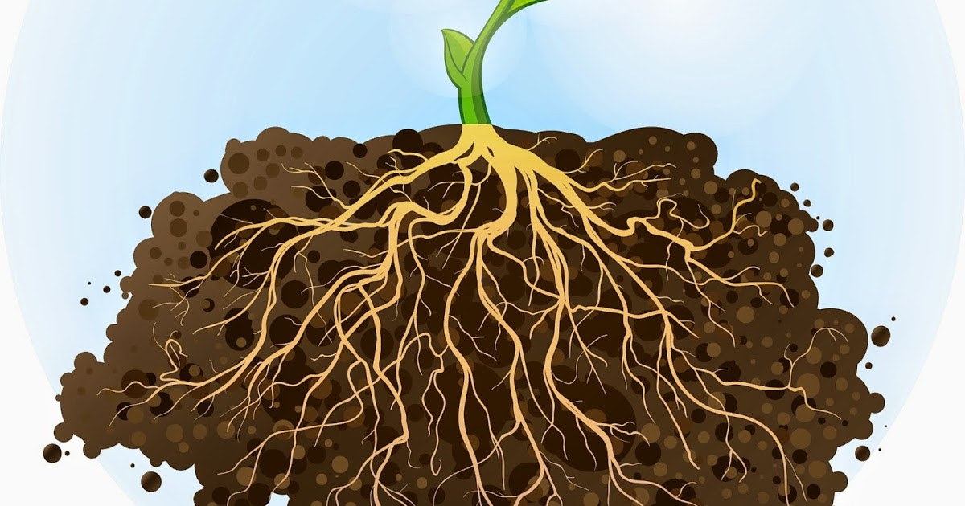
Корень

Slide 7
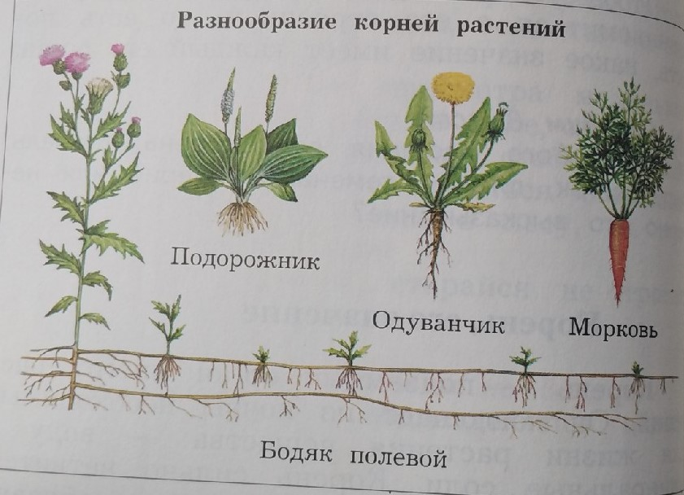
Мочковатый
Стержневой

Slide 8
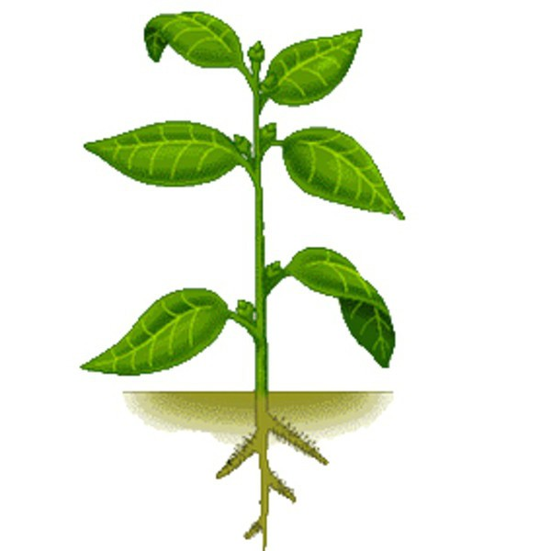
Побег

Slide 9
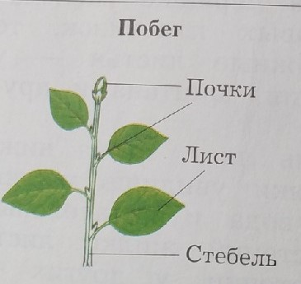

Slide 10

Лист

Slide 11
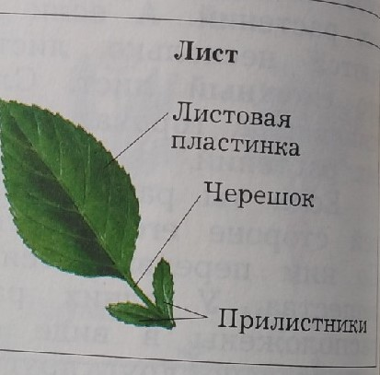

Slide 12
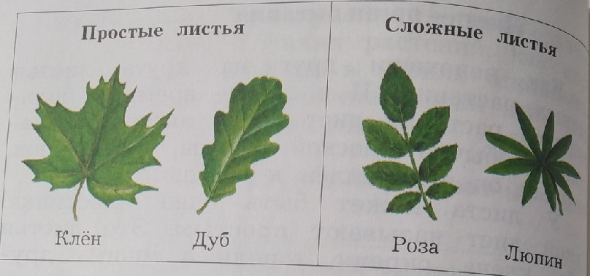

Slide 13
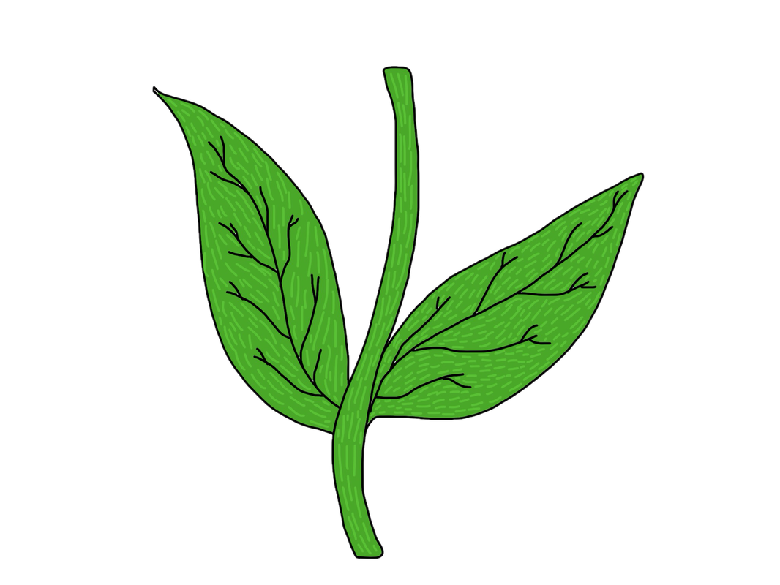
Стебель

Slide 14
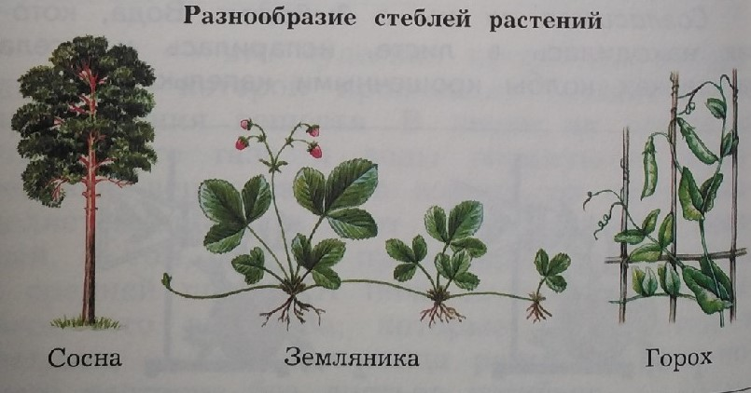

Slide 15

Цветок

Slide 16
Цветок
Даёт жизнь новым растениям
Побег
Создаёт пищу для роста и развития организма
Лист
Стебель
Служит опорой для растения
Корень
Добывает питание

Slide 17


Slide 18
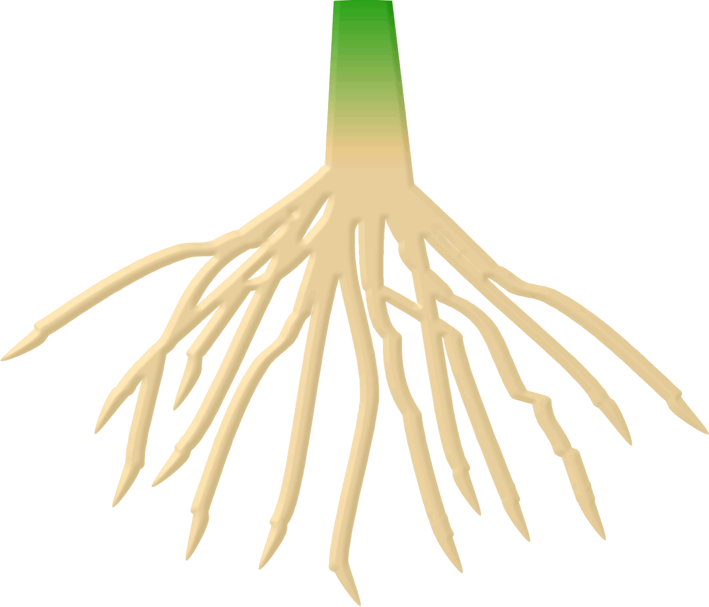
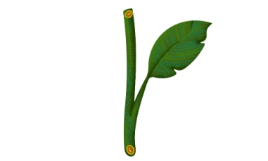


 |  |  |  |  |  |  | 1
 |  |  | 2 |  | 3
 | 4 |  |  |  | 5
 | 6
 |  | 7
1.Часть растения, которая закрепляет растение в земле.

Slide 19

Неверно. Подумай еще.
Назад

Slide 20

Молодец!
Вперёд

Slide 21
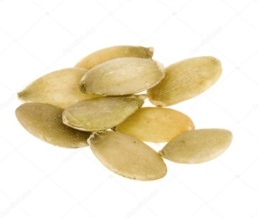
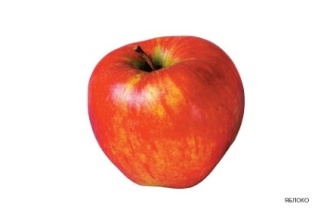
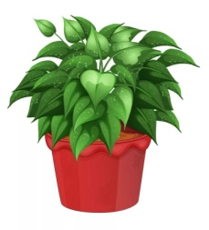
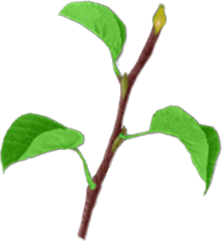
 |  |  |  |  |  |  | 1к
 |  |  | 2 |  | 3 |  | о
 |  |  |  |  |  |  | р
 | 4 |  |  |  | 5 |  | е
 |  |  |  |  |  |  | н
 | 6 |  |  |  |  |  | ь
 |  | 7
2. Дышит, растет, а ходить не может.

Slide 22
Молодец!
Вперёд

Slide 23


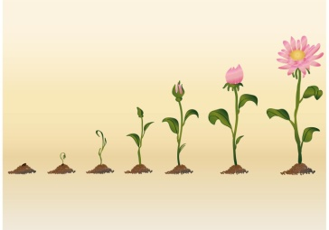
 |  |  |  |  |  |  | 1 к
 |  |  | 2 р |  | 3 |  | о
 |  |  | а |  |  |  | р
 | 4 |  | с |  | 5 |  | е
 |  |  | т |  |  |  | н
 | 6 |  | е |  |  |  | ь
 |  |  | н
 |  |  | и
 |  | 7 | е
3. То, что у растений образуется на месте цветка.

Slide 24
Молодец!
Вперёд

Slide 25

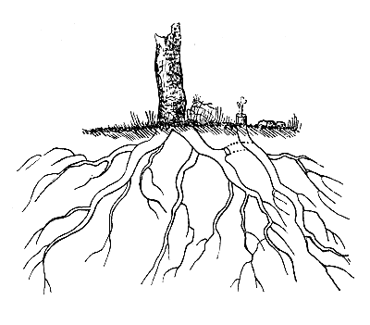

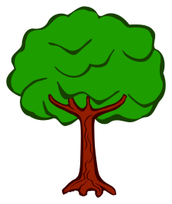
 |  |  |  |  |  |  | 1 к
 |  |  | 2 р |  | 3 п | л | о | д
 |  |  | а |  |  |  | р
 | 4 |  | с |  | 5 |  | е
 |  |  | т |  |  |  | н
 | 6 |  | е |  |  |  | ь
 |  |  | н
 |  |  | и
 |  | 7 | е
4. Весной и летом вырастает, а осенью опадает.

Slide 26
Молодец!
Вперёд

Slide 27

 |  |  |  |  |  |  | 1 к
 |  |  | 2 р |  | 3 п | л | о | д
 |  |  | а |  |  |  | р
 | 4 л |  | с |  | 5 |  | е
 | и |  | т |  |  |  | н
 | 6 с |  | е |  |  |  | ь
 | т |  | н
 |  |  | и
 |  | 7 | е
5. Самая красивая часть растения, которая чаще всего появляется весной.

Slide 28
Молодец!
Вперёд

Slide 29
 |  |  |  |  |  |  | 1 к
 |  |  | 2 р |  | 3 п | л | о | д
 |  |  | а |  |  |  | р
 | 4 л |  | с |  | 5 ц | в | е | т | о | к
 | и |  | т |  |  |  | н
 | 6 с |  | е |  |  |  | ь
 | т |  | н
 |  |  | и
 |  | 7 | е
6. Наземная часть растения, на которой растут листья и цветы.

Slide 30
Молодец!
Вперёд

Slide 31
 |  |  |  |  |  |  | 1 к
 |  |  | 2 р |  | 3 п | л | о | д
 |  |  | а |  |  |  | р
 | 4 л |  | с |  | 5 ц | в | е | т | о | к
 | и |  | т |  |  |  | н
 | 6 с | т | е | б | е | л | ь
 | т |  | н
 |  |  | и
 |  | 7 | е
7. То, что находится в плодах.

Slide 32
Молодец!
Вперёд

Slide 33
 |  |  |  |  |  |  | 1 к
 |  |  | 2 р |  | 3 п | л | о | д
 |  |  | а |  |  |  | р
 | 4 л |  | с |  | 5 ц | в | е | т | о | к
 | и |  | т |  |  |  | н
 | 6 с | т | е | б | е | л | ь
 | т |  | н
 |  |  | и
 |  | 7 с | е | м | е | н | а
Молодцы!

Slide 34
Проверь!
1 | 2 | 3 | 4 | 5
Б | В | А | Б | В
0 ошибок- оценка «5»
1 ошибка- оценка «4»
2 ошибки- оценка «3»
3 ошибки- оценка «2»

Slide 35
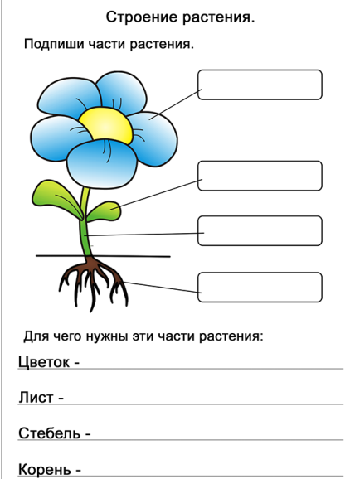
Проверь!
цветок
лист
стебель
корень
Даёт жизнь новым растениям
Создаёт пищу для роста и развития организма
Служит опорой для растения
Добывает питание

Slide 36
Спасибо за урок!

